Slide 1
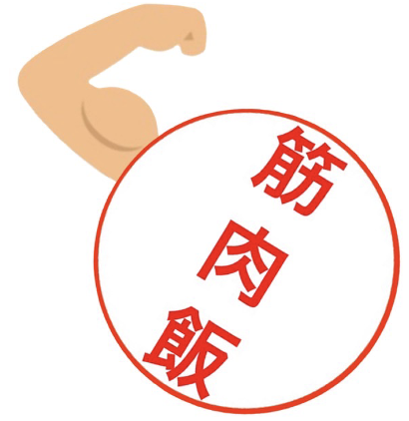
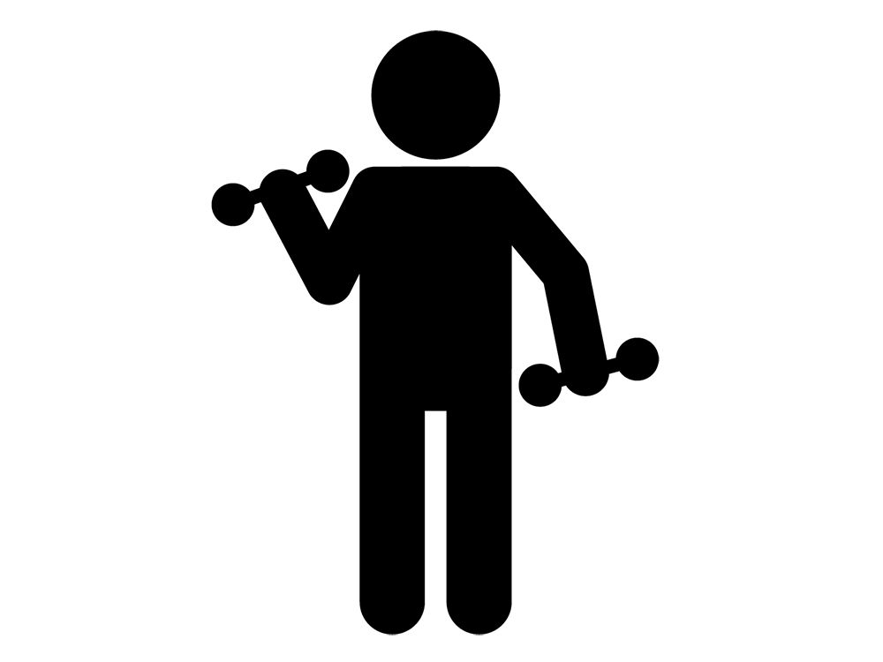
筋トレを頑張っているあなた！
もっと効率よく
筋肉をつけたいと思いませんか？
健康検定協会
「筋肉飯検定」
正しい知識を身につけて
効率よく筋肉量アップを
目指しましょう☆
脂肪燃焼を促す成分は？
タンパク質を体内で
効率よく利用するために
必要なビタミンは？
アミノ酸スコアが
100の食品とは？

